Slide 1
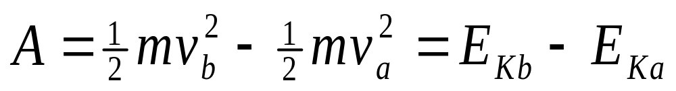
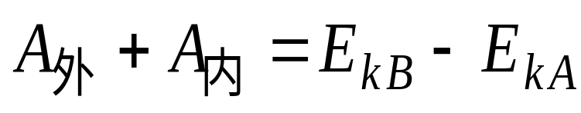
章节回顾
质点的动能定理
质点系的动能定理

Slide 2
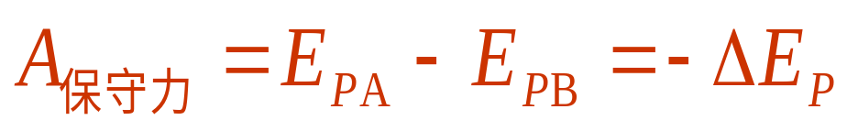
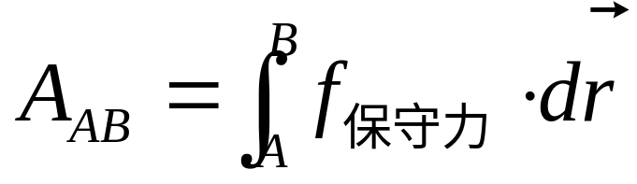
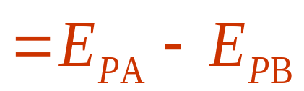
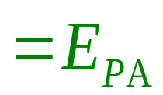
功的大小一般与路径有关，而保守力的功仅取决于作功的起点和终点，与作功的路径无关。
若规定B点的势能为零，
质点在空间某点的势能值等于把其从该点沿任意路径移到势能为零的参考点保守力所做的功。
势能是相对的，势能差是绝对的。

Slide 3
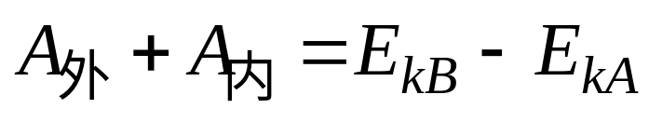
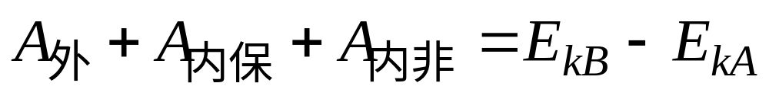
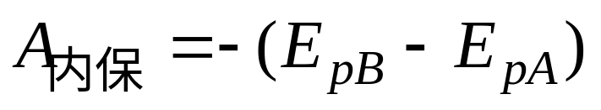
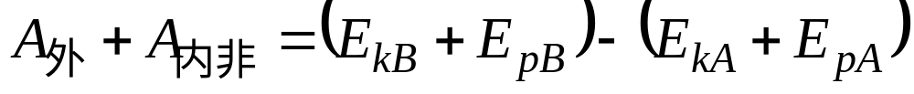
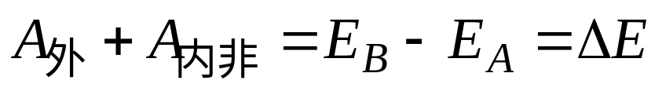
§2-3 机械能守恒定律
一、功能原理
由质点系的动能定理：
将内力分为两部分：
系统的
机械能E
功能原理：
外力和非保守内力做的功等于系统机械能的增量！

Slide 4
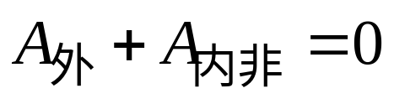
二、机械能守恒定律
由功能原理：
机械能守恒，E_{B}=E_{A}
只有保守内力做功时系统机械能守恒。
三、能量守恒定律
一个不受外力作用的系统称为孤立系统（A_{外}=0）。
系统内非保守内力为零，或它不做功，则系统机械能守恒。
若非保守内力作功不为零，机械能则不守恒，但各种形式能量（包括热能、化学能、光能…）的总和仍守恒。
这就是能量守恒定律，这是自然界最普遍的定律之一。

Slide 5

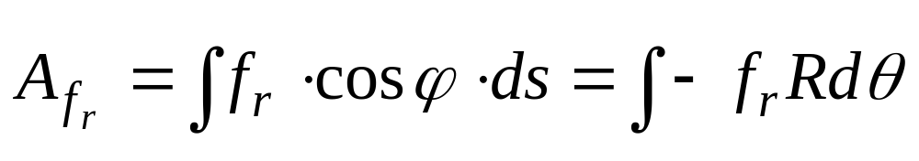
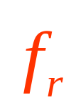
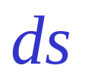

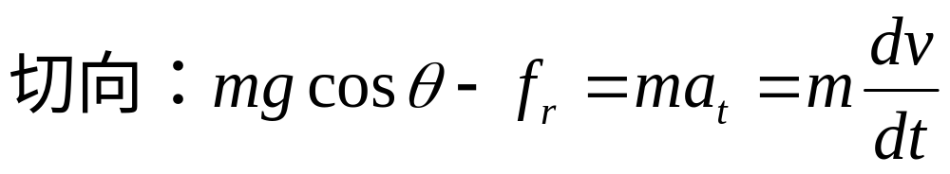

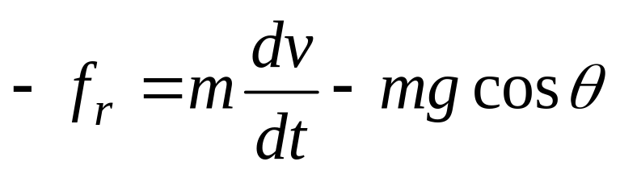
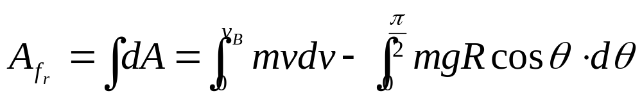
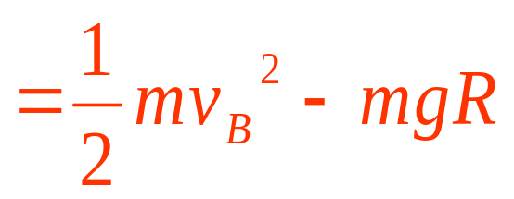
例1：一质量为m的物体，由静止开始沿着四分之一的圆周从A滑到B，在B处速度的大小为v_{B}，圆半径为R。求：物体从A到B，摩擦力所做之功。
已知m、v_{B}、R、v_{A}=0，求 A_{fr}
A
R
O
θ
解法一：由功的定义解
dθ
B

Slide 6
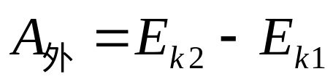
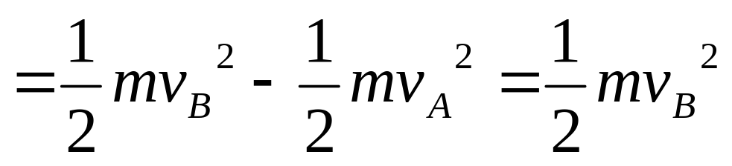
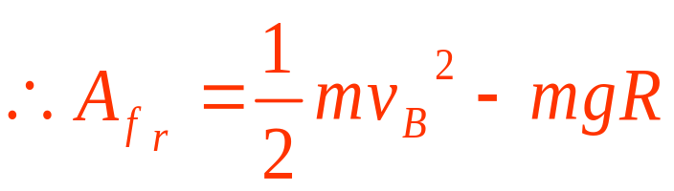
解法二：应用动能定理解
以m为研究对象：
A
R
O
θ
mgcosθ —— 做功
mg
mgsinθ —— 不做功
外力
N —— 不做功
B
f_{r}——做功

Slide 7
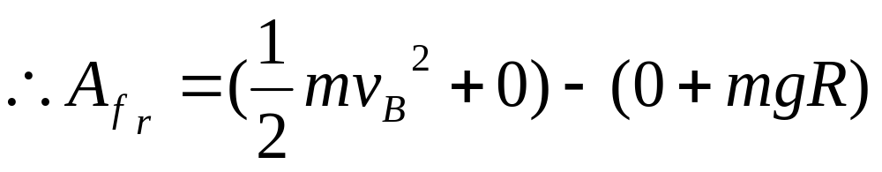
解法三：应用功能原理解
以m和地球为研究系统:
A
R
O
外力：无
θ
保守内力：mg
受力分析
N：不做功
非保守内力
F_{r}：做功
B
(以B点为重力势能零点)

Slide 8

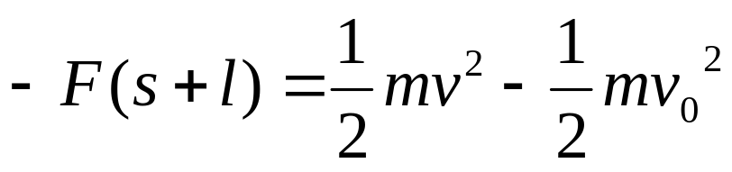

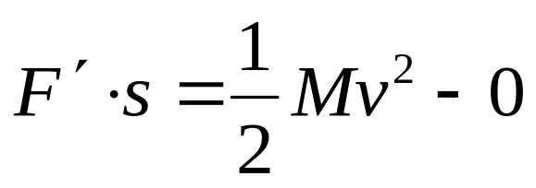

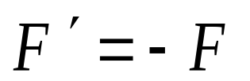
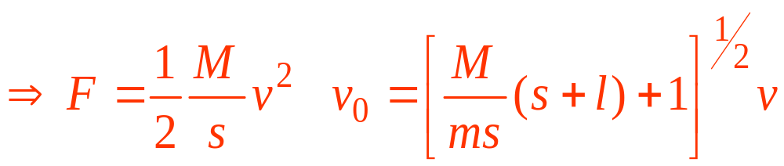

例2：在光滑的水平台面上放有质量为M的沙箱，一颗从左方飞来质量为m的弹丸从箱左侧洞口击入，在沙中前进l距离后停止。在这段时间中沙箱向右运动的距离为s，此后沙箱带着弹丸以匀速v运动。求：（1）沙箱对弹丸的平均阻力F；（2）弹丸的初速v₀；（3）沙箱—弹丸系统损失的机械能。
解 ：弹丸：
s
l
沙箱：
s
l
s

Slide 9
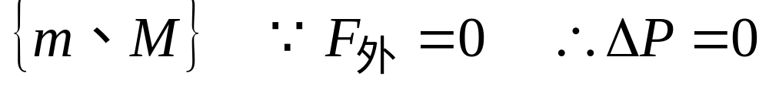
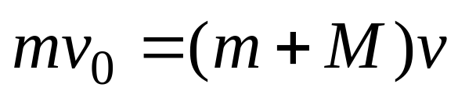
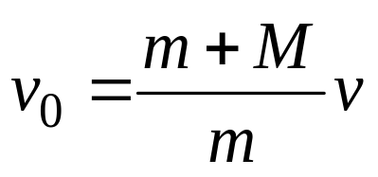
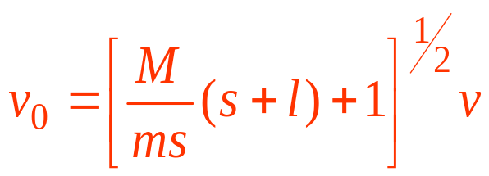
s
l
另解：
即：
二者如何统一？
运用功能关系得：

Slide 10
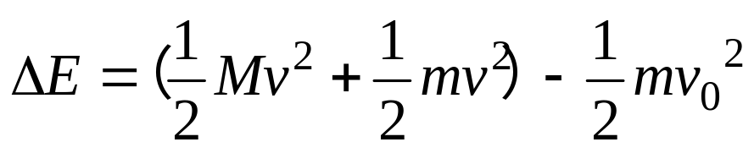
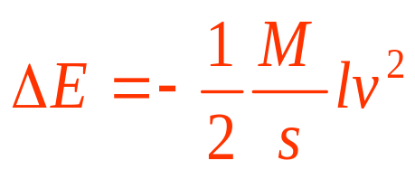
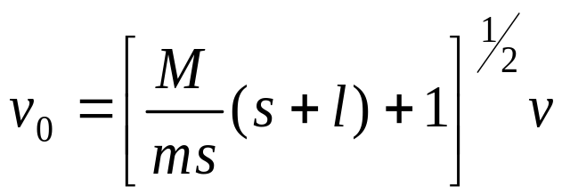
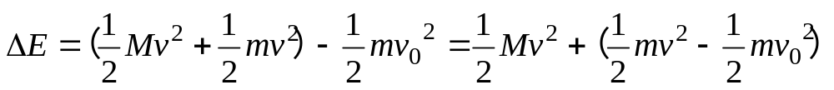
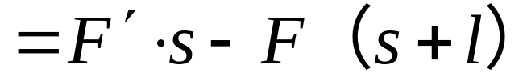
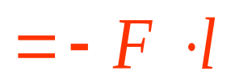
（3）沙箱—弹丸系统损失的机械能
解：
另解:
s
l
两质点间的“一对内力”所做功之和等于其中一个质点受的力沿着该质点相对于另一质点所移动的路径所做的功。

Slide 11

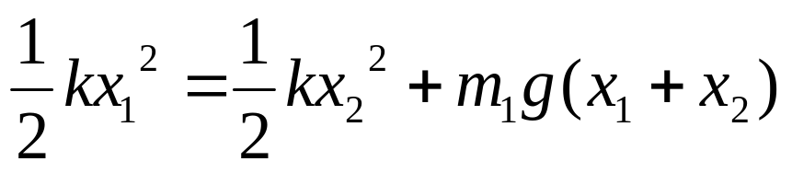
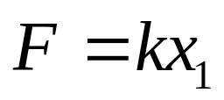
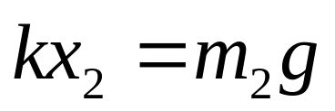
【例2-5】问: F力为多大，才能使力突然撤除时，上面板跳起，并能使下面的板刚好被提起？
F
x₂
m₁
m₁
x₁
F
m₁
(2)
(1)
m₂
m₂
m₂
E₁=E₂
解: 以m₁、m₂、弹簧、地球为系统
×
F

Slide 12

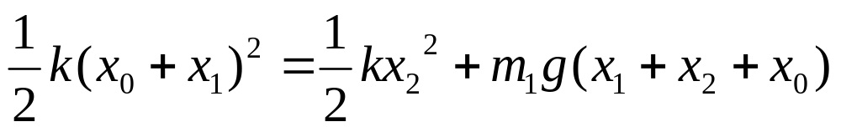
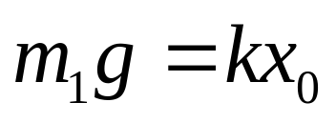
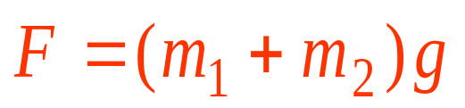
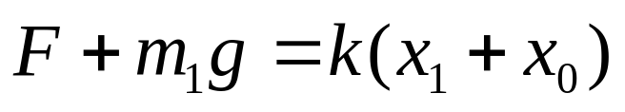
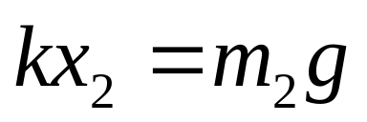
m₁
(2)
x₂
x₀
m₁
x₁
m₁
(1)
m₂
m₂
m₂
m₂

Slide 13
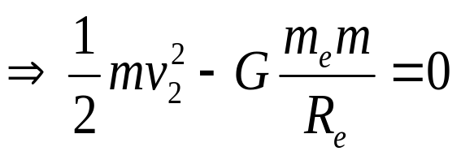
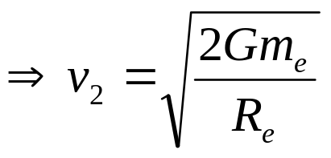
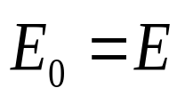

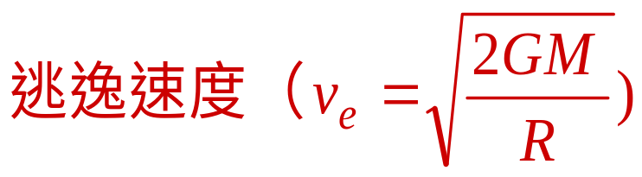
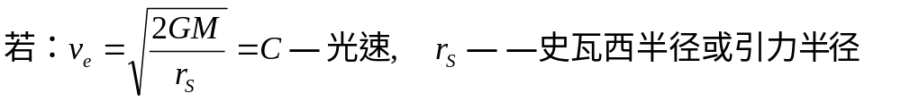
计算第二宇宙速度
第二宇宙速度v₂：使物体m脱离地球引力需的最小速度。
则该体系中任何物体（包括光子，即电磁波）都逃不出去
——外界不能看见它
任何物体一旦进入该体系的强引力区域，就永远不可能再
逃出去——黑洞

Slide 14



地球的r_{se}=0.9cm!
星体演化的最后阶段；星体的质量互相吸引而塌缩成体积“无限小”, 密度“无限大”的奇态—黑洞，黑洞引力特别强。

Slide 15

黑洞
黑洞不会发光，因此不能用天文望远镜看到，但黑洞所产生的巨大引力可以使时空扭曲变形。天文学家可借助观察黑洞周围物质被吸引时的情况，找出黑洞的位置。这是被欧洲航天局 XMM -牛顿X射线探测器探测到的位于 MCG-6-30-15 星系中的黑洞。

Slide 16





§2-4 冲量 动量定理
一、冲量
1、 （冲量）：描述力对时间的累积
冲量的几何意义：冲量I在数值上等于F~t图线与坐标轴所围的面积。
F
冲量的分量式：
o
t
t₁
t₂
2、 （动量）：表征质点运动状态的量

Slide 17






二、质点动量定理：
冲量是物体动量（运动状态）变化的量度。
1、动量定理的分量式：
2、用平均冲力表示的动量定理：
F
冲力：作用时间极短，变化极大。
平均冲力：碰撞期间与变力具有相同冲量的恒力
o
t
t₁
t₂

Slide 18








例1：一小球与地面碰撞，已知m=2×10⁻³kg，α= 60⁰，v = v´=5.0 m/s，碰撞时间t =0.05s，求平均冲力。
y
解：
v
α
α
mg
x

Slide 19
例2：矿砂从传送带A落入传送带B，其速度v₁=4m/s，方向与竖直方向成 30⁰ 角，而传送带B与水平方向成15⁰ 角，其速度v₂=2m/s。传送带的运送量为k =20kg/s 。求：落到传送带B上的矿砂所受力的大小。
v₁
A
v₂
30⁰
B
15⁰

Slide 20










解：由动量原理
其中在Δt时间内落在传送带上的矿砂质量 m=kΔt
这些矿砂的动量增量为：
已知：
v₁= 4m/s，v₂=2m/s，k =20kg/s

Slide 21





§2-5 动量守恒定理
一、质点系动量定理
F₁
f₁₂
质点系中各质点受力
f₂₁
1
f₁₃
F₂
内力：
f₃₁
2
f₂₃
3
F₃
外力：
f₃₂
质点系动量定理
作用在系统上合外力的冲量等于系统的总动量的变化量。

Slide 22




质点系动量定理：
二、动量守恒定理
若 ，即外力矢量和为零，
则
系统的总动量等于一常矢量，总动量守恒。
如果外力在某方向投影的代数和为零，则在该方向的分动量守恒。

Slide 23




讨论：
例：在如图所示的1-2过程中（1）小球所受的冲量 ；（2）小球的动量守恒否？
1
2
mg
N
解：（1）
mg
（2）1-2过程中小球的总动量不守恒，但水平方向动量守恒。
动量守恒的条件是质点（或系统）所受的合外力为零，而不是合外力的冲量为零。

Slide 24









光滑
m₁
m₂
m₁
m₂
m₁
m₂
碰前
碰撞
碰后
内力的作用虽不能改变系统的总动量,但可改变系统内动量的分配。

Slide 25







例1：如图所示，人以相对于船的恒定速度从船尾走到船头，求该过程中船移动的距离。
解：对m，M组成的系统
m
x
l
M
×
正确解：
动量定理及动量守恒定律仅适用于惯性系,且定理、定律中各速度都必须对同一个惯性系。

Slide 26

例2：一列车在光滑的平直轨道上行使，列车质量为m₁，车速为v₀，如果在车上将一质量为m₂的物体以相对车为u的速率抛出，抛出的方向与车速方向相同，则车速将变为多少？
解：对m₁，m₂组成的系统
设车速变为V，则
×
√
定理、定律中各速度都必须对同一个时刻。

Slide 27







例3：如图所示，斜面上有一物体沿斜面下滑。已知M、m、h、θ，一切接触面均光滑。求m滑到M底部时，v_{m(m地）}=? v_{M(M地）}＝？
m
y
h
M
v_{M}
v_{m}
x
m
θ
m
v_{m}
分析：
对m，M系统
×

Slide 28









m
y
h
M
v_{M}
v_{m}
x
m
θ
m
v_{m}

Slide 29



例4：火箭飞行。质量为m 的火箭以速度v 飞行，试求其速度与火箭本体质量之间的关系。
t 时刻
t+dt时刻
v
-u
v+dv
中
国
航
天
中
国
航
天
m
dm
m-dm
解：由动量守恒：

Slide 30

讨论：
起飞时：v₁=0，m₁=m_{燃}+m_{火}
燃料烧净时：v=v₂， m₂=m_{火}

